Slide 1


Sistemas Inteligentes I
Sistema de gestão de recursos e proteção de uma base militar
Tiago Pinho 92938
Beatriz Costa 109657
Pedro Carvalho 84670

Slide 2
Arquitetura Geral
Early Game
3 Fases
Mid Game
Late Game
Notes:
Objetivo principal: Dominar (dar o máximo de retard)

Slide 3
Arquitetura Geral
Foco no upgrade da base até nível 7
Utilização dos soldados iniciais para ataque
Early Game
Notes:
Upgrade até nivel 7 -> soldados chegam ao final a atacar
-> Assim começamos logo a comprar após perder os soldados iniciais (ganhamos o dinheiro do retard)

Slide 4
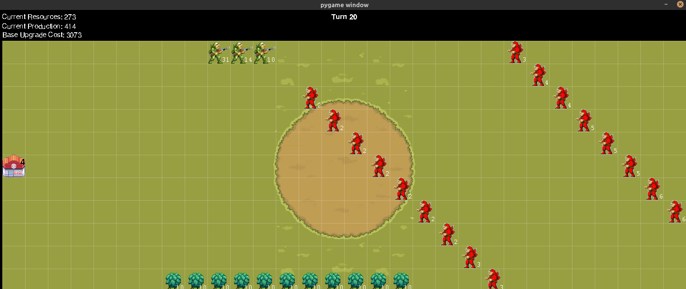
Arquitetura Geral
Early Game
Notes:
Upgrade até nivel 7 -> soldados chegam ao final a atacar
-> Assim começamos logo a comprar após perder os soldados iniciais (ganhamos o dinheiro do retard)

Slide 5
Arquitetura Geral
Ter sempre melees invisíveis para ataque
Comprar ranged tendo em conta os inimigos
Se estivermos a dominar, evoluir a base
Comprar ranged com o dinheiro restante
Mid Game

Slide 6
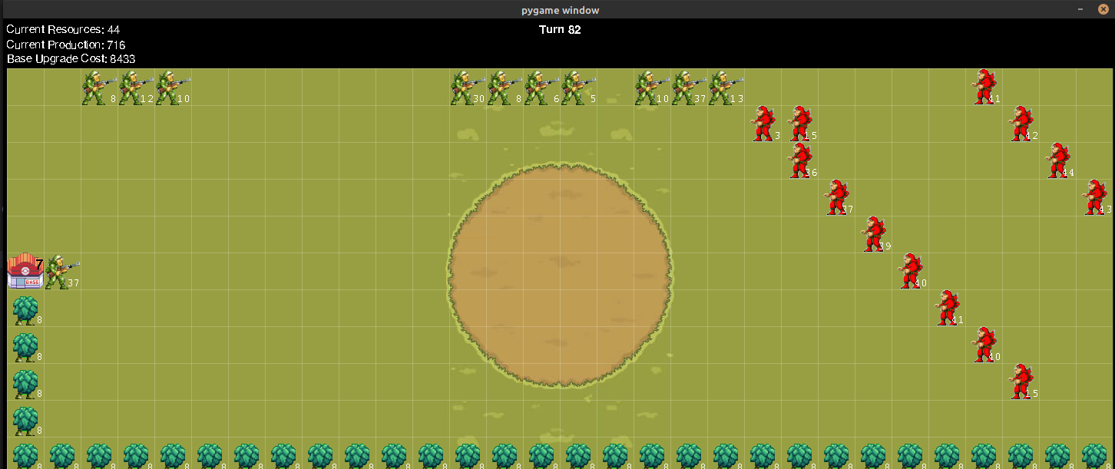
Arquitetura Geral
Comportamento inicial
Mid Game

Slide 7
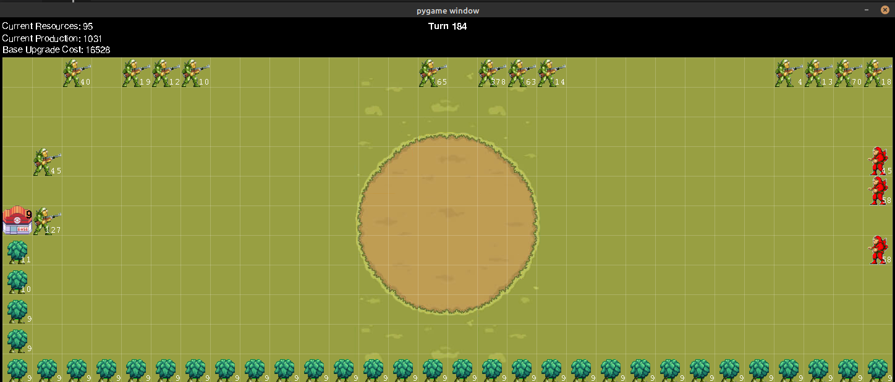
Arquitetura Geral
Comportamento em situação de dominância
Mid Game

Slide 8
Arquitetura Geral
Comportamento All-in
Ranged perdem valor
Investir fortemente em melees
Late Game
Notes:
Ranged perdem valor (ultrapassam 500 unidades)

Slide 9
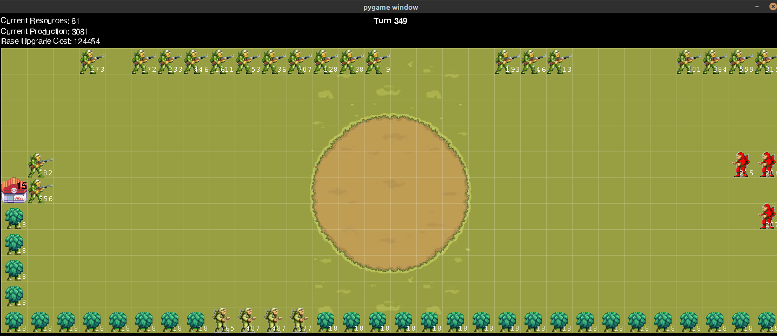
Arquitetura Geral
Late Game
Notes:
Ranged perdem valor (ultrapassam 500 unidades)

Slide 10
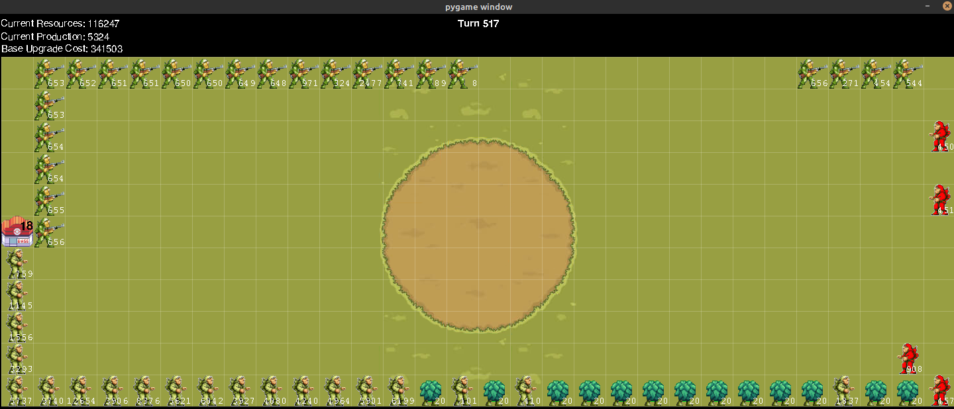
Arquitetura Geral
Late Game
Notes:
Ranged perdem valor (ultrapassam 500 unidades)

Slide 11
Algoritmos e Parâmetros
Movimentação
Ranged
Estão sempre na linha do topo
Melee
Estão sempre na linha de baixo
Tentam sempre chegar à base inimiga para aumentar o retard
Geralmente organizados em 3 grupos
Veem quantos soldados inimigos estão na área de ataque
Só andam em frente
Notes:
Eles mexem sempre metade do total ou fica o necessário para matar

Slide 12
Algoritmos e Parâmetros
Parâmetros de transição de fases
Early To Mid
Base militar encontra-se a nível 7
Mid To Late
O número de ranged enviados supera o útil (500 unidades)
Assim, o foco passa para os melees
Notes:
Eles mexem sempre metade do total ou fica o necessário para matar

Slide 13
Algoritmos e Parâmetros
Parâmetros de controlo
Cálculo do retard
Ninguém à frente no momento da ação:
As tropas avançam
Tropas que estão na penultima célula se avançarem:
Origina um retard impreciso mas não muito longe do esperado
retard
número de tropas que avançam
5
retard
Notes:
Para sabermos se estamos a dominar o necessário tem de ser 2/3 do (turno + 2) (ver futuro)
Eles mexem sempre metade do total ou fica o necessário para matar

Slide 14
Algoritmos e Parâmetros
Parâmetros de controlo
Saber se estamos em situação de dominância:
Calcular retard máximo por ronda:
Calcular retard necessário :
Verificar se no futuro o necessário é 2/3 do turno atual + 2:
Notes:
Para sabermos se estamos a dominar o necessário tem de ser 2/3 do (turno + 2) (ver futuro)
Eles mexem sempre metade do total ou fica o necessário para matar

Slide 15
Algoritmos e Parâmetros
Parâmetros de controlo
Cálculo da quantidade de tropas:
Cálculo de melees:
Cálculo de ranged:
Notes:
Eles mexem sempre metade do total ou fica o necessário para matar

Slide 16
Análise de Resultados
Dificuldade 0 (Aleatoriedade)
Rondas | Nível da Base | Score | Retard
404 | 18 | 2798 | 20000
(Situação I)
Rondas | Nível da Base | Score | Retard
308 | 12 | 308 | 505.8
(Situação II)
Dificuldade 1
Rondas | Nível da Base | Score | Retard
534 | 18 | 2733 | 20000
Notes:
Dificuldade 0 (Aleatoriedade)

Slide 17
Demonstração

Slide 18
Obrigado
pela atenção
Questões?

